Slide 1
Die Faktorenanalyse
Es werden zwei Arten unterschieden:
Die explorative Faktorenanalyse
In den „vielen“ beobachteten Variablen sollen einige wenige Dimensionen (Faktoren) gefunden werden, welche die Korrelationen zwischen den Variablen möglichst gut beschreiben.
Die explorative Faktorenanalyse ist in diesem Sinne ein modell- oder hypothesengenerierendes Verfahren.
Die konfirmatorische Faktorenanalyse
Ausgangspunkt ist ein bereits bestehendes Modell, in welchem die Anzahl der Faktoren und strukturellen Beziehungen unter ihnen als bereits bekannt angenommen werden. “Ziel dieses Verfahrens ist es, anhand von Stichprobendaten die freien Parameter diese Modells zu schätzen und das Modell empirisch zu überprüfen.” (Brachinger/Ost 1996, S. 639)
Die konfirmatorische Faktorenanalyse ist also ein modell- oder hyposentestendes Verfahren.

Slide 2
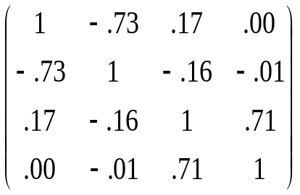
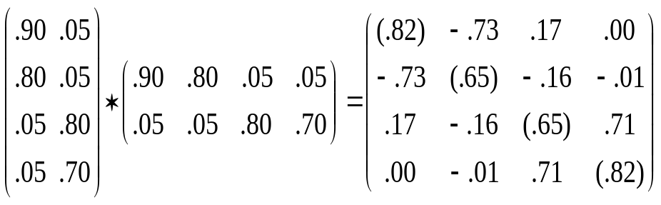
Basismodell und Grundbegriffe der Faktorenanalyse
Standardisierte Datenmatrix
Korrelationsmatrix
Fundamentaltheorem der Faktorenanalyse
Z
R
Faktoren-analyse
L
R⁺
*
L´
=
bzw. als Linearkombination
r_{ik} = l_{i1} l_{k1} + l_{i2} l_{k2} + ... + l_{ir} l_{kr}
L₁ L₂
h²₁
V₁
V₂
V₃
V₄
l₁₂
FA
L = Ladungsmatrix bzw. Faktorenmuster (factor pattern).
Die Elemente der Matrix (l_{ik}) sind die Korrelationen zwischen den Variablen und den Faktoren; diese werden Faktorladungen (factor loadings).
R⁺ = Reproduzierte Korrelationsmatrix.
h²_{i} = Kommunalität; der durch die Faktoren erklärte Varianzanteil einer Variablen (steht in der Diagonalen der Korrelationsmatrix).

Slide 3
Basismodell und Grundbegriffe der Faktorenanalyse
Aufteilung der standardisierten Varianz einer Variablen
s² = 1.00
h_{i}² u_{i}²
l_{i1}² l_{i2}² l_{ik}² l_{ir}² b_{i}² e_{i}²
r_{ii}² e_{i}²
Quelle: Überla 1977, S. 57
s² = Standardisierte Varianz einer Variablen.
h_{i}² = Kommunalität, durch die Faktoren erklärter Varianzanteil (steht in der Diagonalen der Korrelationsmatrix).
u_{i}² = Einzelvarianz (1 - h²_{i}).
l_{ik}² = Faktorladungen (Varianzanteile einer Variablen auf den jeweiligen Faktoren).
b_{i}² = Spezifität: Spezifischer Varianzanteil einer Variablen, der nicht mit den gemeinsamen Faktoren geteilt wird und auch nicht auf Meßfehlern beruht. Daher geht er auch in die Berechnung der Reliabilität ein.
e_{i}² = Restvarianz: Auf Meßfehlern beruhender Varianzanteil einer Variablen.
r_{ii}² = Reliabilität

Slide 4
Ablaufschema der Faktorenanalyse
Reduzierte
Korrela-tions-
matrix
Ladungs-matrix bzw. Faktoren-muster
Rotierte Ladungs-matrix
Standardisierte Datenmatrix
Korrelations-
matrix
Matrix der Faktorwerte
Z
R
R_{h}
L
V
F
1)
Test der Korre-lationsmatrix
2)
Schätzung der Kom-munalitäten
3)
Extraktion der Faktoren
4)
Rotation der Faktoren
5)
Berechnung der Faktor-werte
Quelle: Überla 1977, S. 62

Slide 5
1) Test der Korrelationsmatrix
Bei Variablen, die stark miteinander korrelieren, wird unterstellt, daß sie eine gemeinsame Dimension haben. Umgekehrt wird angenommen, daß miteinander nur schwach korrelie-rende Variablen keinen gemeinsamen Faktor haben. Enthält die Korrelationsmatrix R nur sehr geringe Korrelationskoeffizienten, lohnt eine Faktorenanalyse nicht, da keine gemein-samen Faktoren gefunden werden können. Um diese Überprüfung statistisch abzusichern wurden einige Testverfahren entwickelt:
1) Signifikanzniveau der einzelnen Korrelationskoeffizienten in R
2) Sphärentest (Bartlett 1950)
Dieser Chi-Quadrat-Test prüft die gesamte Korrelationsmatrix darauf, ob die in unserer Stichprobe beobachteten Korrelationen signifikant. Haben sie sich nur zufällig ergeben, existieren in der Grundgesamtheit also keine Korrelationen, ist eine Faktorenanalyse nicht sinnvoll.
3) Inverse der Korrelationsmatrix (R⁻¹)
Bildet die Inverse von R annähernd eine Diagonalmatrix (nichtdiagonale Elemente ≈ 0) soll R für eine Faktorenanalyse geeignet sein.
4) Anti-Image-Korrelationsmatrix (AIC; Guttman)
Dieses Konzept teilt eine Variable in zwei Teile. Das Image ist der Anteil einer Variable, der durch die verbleibenden m-1 Variablen mittels einer multiplen Regression erklärt werden kann (gemeinsamer Faktor). Das Anti-Image ist die partielle Korrelation der Residuen (Einzelrestfaktor).

Slide 6
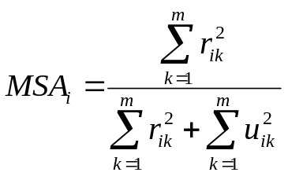
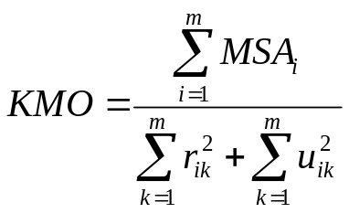
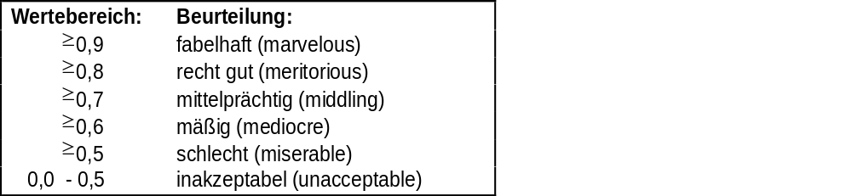
1) Test der Korrelationsmatrix
5) MSA und KMO
Beide Maße geben an, in welchem Umfang die einzelnen Ausgangsvariablen zusam-mengehören. Ihr Wertebereich geht von 0 bis 1.
a) MSA (measure of sampling adequacy)
Hiermit werden die einzelnen Variablen beurteilt. r_{ik} steht für
die einzelnen einfachen Korrelationskoeffizienten zwischen
den Variablen i und k; u_{ik} repräsentiert die partiellen Korrela-
tionskoeffizienten. Die Werte sind bei SPSS in der Diagonale
der AIC enthalten.
b) KMO (Kaiser-Meyer-Olkin-Maß)
Dieses Maß summiert alle MSA und ist damit ein Wert für die gesamte Korrelationsmatrix.

Slide 7
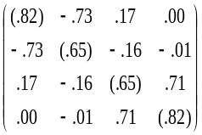
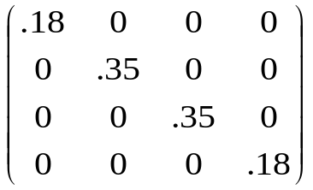
2) Schätzung der Kommunalitäten
R L * L´ = R⁺
L₁ L₂
V₁
V₂
V₃
V₄
3)
Extraktion der Faktoren
R_{h} = Reduzierte
Korrelationsmatrix
R_{h}
R - R⁺ ≈ U² =
Von vornherein soll nur die gemeinsame Varianz bei der Berechnung der Faktoren berücksichtigt werden.
U² = Diagonalmatrix der
Einzelrestfaktoren
Die Bestimmung der Kommunalitäten ergibt sich aus dem faktorenanalytischen Modell, welches eine Reihe gemeinsamer Faktoren und für jede Variable einen Einzelrestfaktor fordert. Als Extreme kann die Kommunalität die Werte 0 und 1 annehmen. Ist die Korrelationsmatrix R bekannt, läßt sich die Unter- und Obergrenze folgendermaßen bestimmen:
R²_{m-1} ≤ h²_{i} ≤ r²_{ii}
Dabei ist R²_{m-1} das Quadrat des multiplen Korrelationskoeffizienten und r²_{ii} das Quadrat der Reliabilität. Die Höhe der Kommunalitäten hängt eng mit der Anzahl der Faktoren (bzw. mit dem Rang von R) zusammen.

Slide 8
2) Schätzung der Kommunalitäten
Für die Praxis spielt die Bestimmung der Kommunalitäten (insbesondere bei höherer Variablenzahl) aber eine eher untergeordnete Rolle. Aus den vielen möglichen Varianten zur Schätzung der Kommunalitäten bietet SPSS die folgenden beiden:
1) R²_{m-1}
Der multiple Korrelationskoeffizient der Variable Xi mit allen anderen Variablen
X1, ..., Xi-1, Xi+1, ..., Xm.
2) Iterationsverfahren
Als Startwert wird R²_{m-1} in die Diagonale von R gesetzt, anschließend werden solange Hauptfaktorenanalysen mit k gemeinsamen Faktoren gerechnet bis die Kommunali-täten konvergieren. Allerdings kann es vorkommen, daß die Kommunalitäten nicht konvergieren oder, im Falle der Konvergenz, h²_{i} > 1 wird. Falls dies passiert, existiert kein Grenzwert für h²_{i} im Intervall [0, 1] und es können über diesen Grenzwert auch keine statistischen Aussagen gemacht werden.

Slide 9
3) Extraktion der Faktoren
Die Extraktion (Herauslösung) der Faktoren ist ein Verfahren bei dem Anteile der Korrela-tionen zwischen den beobachteten Variablen auf die Faktoren übertragen werden.
Die Entwicklung der Faktorenanalyse hat eine Vielzahl von Extraktionsmethoden hervor-gebracht. Es sollen nur einige heute gebräuchliche Verfahren genannt werden:
1) Hauptkomponentenanalyse (Hotelling)
Die Hauptkomponentenanalyse, auch "Principal Components Analysis" (PCA), ist ein rein mathematisches Verfahren. Je nachdem, welche Kommunalitäten in die Diagonale von R_{h} eingesetzt werden, unterscheidet man zwei Ansätze:
1.a) Hauptkomponentenmethode (in SPSS: Hauptkomponenten)
Die Faktoren heißen nicht Faktoren sondern Hauptkomponenten. Es werden keine Kommunalitäten geschätzt, sondern es werden Einsen in die Diagonale von R_{h} ein-gesetzt. Da vor der Extraktion nicht zwischen gemeinsamer (l) und Einzelvarianz (u) unterschieden wird, entspricht dieses Verfahren nicht dem faktorenanalytischen Modell. Es führt lediglich zu deskriptiven Faktoren.
1.b) Hauptfaktorenanalyse (in SPSS: Hauptachsen-Faktorenanalyse)
Hier werden die Kommunalitäten geschätzt und in die Diagonale von R_{h} gesetzt.
Es gibt noch statistische Modelle, die beispielsweise auch die Stichprobengröße berück-sichtigen. Dazu gehört neben anderen die:
2) Maximum-Likelihood-Faktorenanalyse (Lawley) (in SPSS: Maximum-Likelihood)

Slide 10
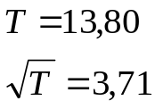
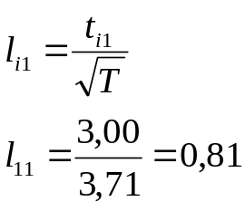
3) Extraktion der Faktoren
a) Rechenbeispiel mit der Zentroidmethode
Die Zentroidmethode ist eine Approximation an die Hauptkomponentenanalyse und rech-nerisch einfacher. Die Faktoren werden durch den Schwerpunkt (Mittelwert) der Variablen gelegt. Als erstes berechnen wir die Korrelationsmatrix R und schätzen die Kommunalitäten (h_{i}²) - hier wurde der höchste Korrelationskoeffizient der jeweiligen Spalte/Zeile in die Diago-nale gesetzt. So erhalten wir die Matrix U², die die spezifische Varianz der Variablen bzw. die Einzelrestfaktoren enthält, und die Grundlage für unsere Berechnung, die reduzierte Korelationsmatrix R_{h}.
1) Berechnung des ersten Faktors
2) Die Reproduzierte Korrelationsmatrix
V1 V2 V3 V4 V5 Σ
V1 V2 V3 V4 V5
V1
V2
V3
V4
V5
Σ
+0,90 +0,80 +0,20 +0,90 +0,20
+0,80 +0,80 +0,30 +0,70 +0,40
+0,20 +0,30 +0,90 +0,20 +0,90
+0,90 +0,70 +0,20 +0,90 +0,10
+0,20 +0,40 +0,90 +0,10 +0,90
V1
V2
V3
V4
V5
Σ
+0,66 +0,66 +0,54 +0,62 +0,54
+0,66 +0,66 +0,54 +0,62 +0,54
+0,54 +0,54 +0,45 +0,51 +0,45
+0,62 +0,62 +0,51 +0,58 +0,51
+0,54 +0,54 +0,45 +0,51 +0,45
R_{h} =
R⁺ =
+3,00 +3,00 +2,50 +2,80 +2,50 13,80
+3,02 +3,02 +2,49 +2,84 +2,49
l_{i1}
+0,81 +0,81 +0,67 +0,76 +0,67
In R⁺ ist also die durch den ersten Faktor erklärte Varianz bzw. Kovarianz enthalten.
Quelle des Rechenbeispiels:
Clauß/Finze/Partzsch: Statistik. 1995, S. 315-321

Slide 11
3) Extraktion der Faktoren
a) Rechenbeispiel mit der Zentroidmethode
3) Berechnung der Residualmatrix
Nun werden die durch den ersten Faktor re-produzierten Werte in R⁺ von R_{h} abgezogen und in E₁ eingetragen.
4) Darstellung der Varianzanteile
In diesem Beispiel können aus R_{h} insgesamt zwei Faktoren extrahiert werden.
1. Faktor
2. Faktor
Kommunalität
V1 V2 V3 V4 V5
V1
V2
V3
V4
V5
Σ
+0,24 +0,14 - 0,34 +0,28 - 0,34
+0,14 +0,14 - 0,24 +0,08 - 0,14
- 0,34 - 0,24 +0,45 - 0,31 +0,45
+0,28 +0,08 - 0,31 +0,32 - 0,41
- 0,34 - 0,14 +0,45 - 0,41 +0,45
l_{i1} l_{i2} h_{i}²
E₁ =
V1
V2
V3
V4
V5
Σ l_{il}²
0,81 0,50 0,91
0,81 0,28 0,75
0,67 -0,67 0,90
0,76 0,53 0,86
0,67 -0,67 0,90
- 0,02 - 0,02 +0,01 - 0,04 +0,01
Nachdem der erste Faktor abgezogen wurde bleibt nun die Restvarianz übrig, aus der wei-tere Faktoren extrahiert werden können. Zu beachten ist, daß die Faktoren unkorreliert sind oder orhtogonal (rechtwinklig) zueinan-der stehen. Dies ergibt sich daraus, daß die Faktoren nacheinander berechnet werden und die jeweilige Varianz von R_{h} subtrahiert wird.
2,79 1,51 4,32
Eigenwert (λ)
Bei fünf Variablen ergibt sich eine Gesamt-varianz von fünf. Sie wird zu 86 % (4,32) von beiden Faktoren erklärt. Aufgepaßt: Die Eigenwerte nehmen mit jedem Faktor ab.

Slide 12
3) Extraktion der Faktoren
b) Bestimmung der signifikanten Faktoren
Da ebenso viele Faktoren extrahiert werden können wie Variablen in die Analyse eingegan-gen sind, muß man die Anzahl der brauchbaren Faktoren bestimmen. Dabei werden nur solche Faktoren ausgewählt, die möglichst viel Varianz auf sich vereinen - also einen hohen Eigenwert haben. Als Kriterien dienen statistische Tests oder die Analyse der Varianz-anteile pro Faktor.
1) Screeplot
Beim „Geröllhang“ werden die Faktoren nach der Größe ihrer Eigenwerte angeordnet. Am Fuße liegen die unwirksamen und den Hang bilden die signifikanten Faktoren. Danach wären also zwei Faktoren signifikant.
Screeplot
6
5
4
3
Kaiser-Kriterium
2) Kaiser-Kriterium
Nach Kaiser sollte jeder signifikante Faktor einen Eigenwert größer 1 haben, damit er mehr Varianz enthält als eine einzelne standardisierte Variable.
2
Eigenwert
1
0
1
2
3
4
5
6
7
8
9
10
11
Faktor

Slide 13
4) Rotation der Faktoren
Bei der Extraktion der Faktoren stellt sich das Problem, daß das Ergebnis nicht ein-deutig ist. Das Koordinatenkreuz bzw. die Faktoren lassen sich in alle mögliche Stel-lungen drehen, ohne daß dies Auswirkun-gen auf die Reproduktion von R durch die Faktoren hätte (L * L´ = R).
Faktordiagramm
1,0
orthogonale Rotation
V4
,5
Faktor 2
V1
V2
0,0
Auf der Suche nach einem eindeutigen Kri-terium entwickelte Thurstone die Einfach-struktur. Die Faktoren werden danach solange um ihre Achse gedreht, bis man (hoffentlich) eine Stellung gefunden hat, bei der alle Variablen nur auf jeweils einem der Faktoren hoch laden bzw. korrelieren. Mit dem anderen Faktor(en) korrelieren sie dagegen nicht.
Faktor 2
-,5
Faktor 1
V3 u. V5
-1,0
-1,0
-,5
0,0
,5
1,0
Faktor 1
Das Faktorenmuster vor und nach der Rotation
a)
vorher
l_{i1} l_{i2}
b)
nachher
v_{i1} v_{i2}
Unterschieden werden die visuelle und die analytische Methode. Die Faktoren können
V1
V2
V3
V4
V5
Σ l_{il}²
0,81 0,50
0,81 0,28
0,67 -0,67
0,76 0,53
0,67 -0,67
V1
V2
V3
V4
V5
Σ l_{il}²
0,04 0,86
0,13 0,61
0,90 0,00
0,02 0,83
0,90 0,00
orthogonal (rechtwinklig) oder
oblique (schiefwinklig)
rotiert werden.
2,79 1,51
1,99 2,30

Slide 14
4) Rotation der Faktoren
Bei der Extraktion der Faktoren stellt sich das Problem, daß das Ergebnis nicht ein-deutig ist. Das Koordinatenkreuz bzw. die Faktoren lassen sich in alle mögliche Stel-lungen drehen, ohne daß dies Auswirkun-gen auf die Reproduktion von R durch die Faktoren hätte (L * L´ = R).
Faktordiagramm
1,0
orthogonale Rotation
oblique Rotation
V4
,5
Faktor 2
V1
Faktor 2
V2
0,0
Auf der Suche nach einem eindeutigen Kri-terium entwickelte Thurstone die Einfach-struktur. Die Faktoren werden danach solange um ihre Achse gedreht, bis man (hoffentlich) eine Stellung gefunden hat, bei der alle Variablen nur auf jeweils einem der Faktoren hoch laden bzw. korrelieren. Mit dem anderen Faktor(en) korrelieren sie dagegen nicht.
Faktor 2
-,5
Faktor 1
Faktor 1
V3 u. V5
-1,0
-1,0
-,5
0,0
,5
1,0
Faktor 1
Das Faktorenmuster vor und nach der Rotation
a)
vorher
l_{i1} l_{i2}
b)
nachher
v_{i1} v_{i2}
Unterschieden werden die visuelle und die analytische Methode. Die Faktoren können
V1
V2
V3
V4
V5
Σ l_{il}²
0,81 0,50
0,81 0,28
0,67 -0,67
0,76 0,53
0,67 -0,67
V1
V2
V3
V4
V5
Σ l_{il}²
0,04 0,86
0,13 0,61
0,90 0,00
0,02 0,83
0,90 0,00
orthogonal (rechtwinklig) oder
oblique (schiefwinklig)
rotiert werden.
2,79 1,51
1,99 2,30

Slide 15
4) Rotation der Faktoren
In SPSS sind die folgenden analytische Methoden verfügbar:
Orthogonale Rotation:
Oblique Rotation:
Varimax-Methode,
Quartimax-Methode und
Equamax-Methode.
Direkte Oblimin-Methode und
Promax-Methode.
Interpretation
Eine weitere Aufgabe, die vom Forscher auszuführen ist, ist die Inter-pretation der gefundenen Faktoren. Dabei kann man sich an der Höhe der Ladungen orientieren. Allgemein werden Ladungen mit einem Wert
≥ 0,5 als bedeutsam angesehen. Der Forscher muß nun nach dem Verbindenden zwischen den Variablen suchen, nach der Dimension,
die den Variablen zugrundeliegt.
v_{i1} v_{i2}
V1
V2
V3
V4
V5
Σ l_{il}²
0,04 0,86
0,13 0,61
0,90 0,00
0,02 0,83
0,90 0,00
1,99 2,30

Slide 16
5) Berechnung der Faktorwerte
Jede Person besitzt Meßwerte auf den beobachteten Variablen. Hat man nun einen oder mehrere gut interpretierbare Faktoren gefunden, kann man nun neue Variablen bilden. Es werden also Werte einer Person auf dem Faktor berechnet. Untersucht man beispielsweise eine Krankheit und hat nun einen Faktor dahingehend interpretieren können, könnten hohe Werte auf diesem Faktor beispielsweise über die Schwere der Krankheit etwas aussagen. Während wir bei der Clusteranalyse eine nominale Variable erhalten, die die Zugehörigkeit zu den Clustern anzeigt, erhalten wir bei der Faktorenanalyse eine metrische Variable. Diese neuen Variablen sind in F enthalten, der Matrix der Faktorwerte.
Haben wir die Hauptkomponentenmethode durchgeführt, können die Faktorenwerte direkt berechnet werden. Sie zählt aber nicht zu den eigentlichen Faktorenanalysen, da statt der Kommunalitäten eine Eins in die Diagonale von R_{h} gesetzt wird.
Bei den übrigen Faktorenanalysen müssen die Werte geschätzt werden. SPSS bietet uns folgende Möglichkeiten bei einer Faktorenanalyse die Faktorenwerte zu berechnen:
Multipler Regression
Anderson-Rubin-Methode
Bartlett-Verfahren für Maximum-Likelihood-Extraktion

Slide 17
Basismodelle der Faktorenanalyse
Fundamentaltheorem der Faktorenanalyse
Grundmodell der Faktorenanalyse
L
L´
R⁺
L^{U}
*
F^{U}
=
Z
*
=
bzw. als Linearkombination
r_{ik} = l_{i1} l_{k1} + l_{i2} l_{k2} + ... + l_{ir} l_{kr}
bzw.
z_{ij} = l_{i1} f_{1j} + l_{i2} f_{2j} + ... + l_{ir} f_{rj}
L = Ladungsmatrix bzw. Faktorenmuster (factor pattern).
Die Elemente der Matrix (l_{ik}) sind die Korrelationen zwischen den Variablen und den Faktoren; diese werden Faktorladungen (factor loadings).
R⁺ = Reproduzierte Korrelationsmatrix.
L^{U} = Faktorenmuster und Einzelrestfaktoren
F^{U} = Faktorenwerte und Einzelrestfaktoren

Slide 18
Schematische Darstellung des Faktorenmusters F^{U} (= L + U²)
Meßmodell
Faktoren
Faktoren Variablen
L₁
X
X
X
X
L₂
X
X
X
L₃
X
X
L₄
X
X
L₅
X
L₆
X
U₁
X
U₂
X
U₃
X
U₄
X
U₅
X
U₆
X
X₁
U₁
Variablen
1
2
3
4
5
6
X₂
U₂
A₁
X₃
U₃
X₄
U₄
A₂
Gemeinsame Faktoren. L₁ und L₂ sind signi-fikant, bei den anderen laden nur einzelne Variablen. Sie werden daher ausgeschlossen.
U² = Einzelrestfaktoren (Differenz zwischen 1 und der Kommunalität, also dem Wert in der Diagonalen der Korrelationsmatrix R).
X₅
U₅
X₆
U₆
X = hohe Faktorladung (hohe Korrelation einer Variablen auf dem jeweiligen Faktor)
Quelle: Überla 1977, S. 55

Slide 19
Ziele der Faktorenanalyse
Überla (1977, S. 355-357) nennt die folgenden Ziele:
1) Neustrukturierung eines noch wenig bekannten Gebietes
Es wird ein theoretisches Konstrukt und die entsprechenden Indikatoren entwickelt. Dann werden die Daten erhoben, um aus ihnen die Faktoren zu extrahieren. Diese werden zur Einfachstruktur rotiert werden, um sie interpretieren zu können.
“Die Faktoren, für die eine Einfachstruktur gefunden werden kann, repräsentieren erste Hypothesen über das Zueinander der beobachteten Variablen innerhalb des gewählten Bereichs. Reelle Gegebenheiten in der Natur (z. B. echte Wirkeinflüsse) entsprechen ihnen. Zumindest ist das das Ziel der Analyse. (...) Diese Hypothesen müssen in weiteren Experimenten getestet werden.” (Überla 1977, S. 355)
2) Schätzung latenter Größen
Durch die Berechnung der Faktorenwerte wird die gefundene Struktur auf die einzelnen Personen übertragen. Die Bestimmung von nicht meßbaren Größen kann als gesondertes Ziel aufgefaßt werden. Ist bspw. eine biologische Größe direkt nicht meßbar, prägt sie sich aber in mehreren Variablen aus, mit denen sie korrelativ verknüpft ist, kann diese Größe mit einer Faktorenanalyse geschätzt werden. Durch die Berechnung der latenten Varia-blen kann jedem Objekt wiederum eine Position auf den Faktoren zugewiesen werden, wie vorher auf den beobachteten Variablen.
3) Datenreduktion, ohne Anspruch auf Interpretierbarkeit der Faktoren
Hat man Variablen eher planlos gemessen, eine Hauptkomponentenanalyse ohne Rota-tion durchgeführt oder eine Faktorenanalyse rotiert und keine Einfachstruktur vorgefun-den, sollte auf eine Interpretation der Faktoren verzichtet werden und das Ergebnis als vereinfachende Beschreibungsdimensionen aufgefaßt werden.

Slide 20
Literatur
Es gibt kein deutschsprachiges Buch, das aktuell, systematisch aufgebaut und umfassend ist.
Zur Einführung:
Brosius, F. (1998): SPSS 8.0. Professionelle Statistik unter Windows. MITP: Bonn u. a., S. 639-670.
Zur systematischen Einarbeitung:
Überla, K. (1977): Faktorenanalyse. 2. Aufl. Springer: Berlin u. a.
[Zwar schon sehr alt, von 1968, aber vermittelt einen guten und systematischen Einstieg ins Thema. Zum Einstieg reichen Kapitel 1.1 - 1.3, 2, (evtl. 3.1) 3.2 - 3.3.6, 4, 5.1, 5.2, 5,5, (evtl. 6) um dann weiterzumachen mit:]
Arminger, G. (1979): Faktorenanalyse. Teubner: Stuttgart.
[Wichtig zur Ergänzung. Zwar braucht man hier Kenntnisse in Matrixalgebra, aber im Überla wurden die Matrizen ja schon „bebildert“, so daß dieser Text weniger Schwierigkeiten bereiten dürfte.]
Dann gibt es noch:
Backhaus, K. u. a. (1994): Multivariate Analysemethoden. Eine anwendungsorientierte Einführung. 7., vollst. überarb. u. erw. Aufl. Springer: Berlin u. a.
[Als Einstiegs- oder Ergänzungstext geeignet, vor allem da es auf SPSS ausgerichtet ist.]
Brachinger, H. W./Ost, F. (1996): Modelle mit latenten Variablen: Faktorenanalyse, Latent-Structure-Analyse und LISREL-Analyse. In: Fahrmeir, L./Hamerle, A./Tutz, G. (Hrsg.) (1996): Multivariate statistische Verfahren. 2., überarb. Aufl. Gruyter: Berlin, New York, S. 637-764.
[Sehr kurz und sehr mathematisch, aber hier und da leuchtet ein Lämpchen auf.]
Holm, K. (Hrsg.) (1976): Die Befragung 3. Die Faktorenanalyse. Francke: München.
[Sehr unsystematisch. Wenn man einen geordneten Überblick über den Ablauf der Faktorenanalyse gefunden hat, kann man sich hier einzelne Sachverhalte noch mal anschauen.]

Slide 21
FIN

